Slide 1
с 0 до 1 миллиона в месяц из рекламы
Автоматизация в контекстной рекламе для интернет-магазина автомобильной тематики. Наш опыт.
Всеволод Жовтенко
Тим лидер отдела контекстной рекламы

Slide 2
О чем поговорим
Итог
С чего начали автоматизацию
Почему перешли на third-party сервис
Что необходимо для автоматизации
Как происходит автоматизация
Как мы оптимизировали
Врожденные ограничения
Чего мы добились
Какую систему автоматизации выбрать

Slide 3
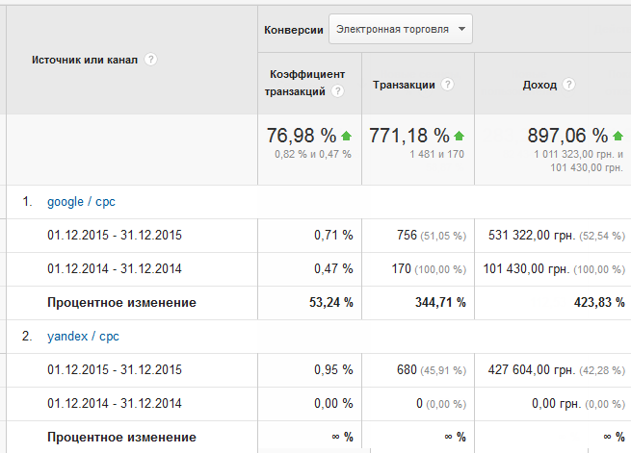
Итог

Slide 4
Задача
Максимизация оборота при удержании ROMI выше порогового значения

Slide 5
С чего начали автоматизацию
Первичный тест показал в AdWords:
Поисковая реклама рентабельна
Динамическая поисковая реклама, ремаркетинг, КМС – не рентабельны
Ручной подход позволил охватить только запросы категорий, вся низкочастотка и long-tail остались неучтены
Нам необходимо было указывать цену за товар в объявлениях
У нас был свой сервис автоматизации

Slide 6
Почему перешли на third-party сервис
Ограничение собственной программы автоматизации
Необходимость расширить контекст на Яндекс
Обновление AdWords Editor сделало невозможным работу с нашей программой
Отсутствие ресурсов на развитие собственной программы
Решение подбирать сторонний сервис под задачи каждого клиента

Slide 7
Что необходимо для автоматизации
Выбрать подходящий сервис
Генерация XML фида
Список синонимов товаров
Список транслитераций для защищенных ТМ

Slide 8
Как происходит автоматизация
AdWords
XML feed
Система автоматизации
Analytics
WWW
Директ

Slide 9
Как происходит автоматизация
XML
Category 1
Category 2
Category …
Кампания 1 Кампания 2 Кампания 3
Offer 1
Offer 2
Offer …
Группа объявлений
Наличие <price> <url> <vendor> <model> <…>
Текст объявления
Ключевое слово 1 Ключевое слово 2 Ключевое слово …

Slide 10
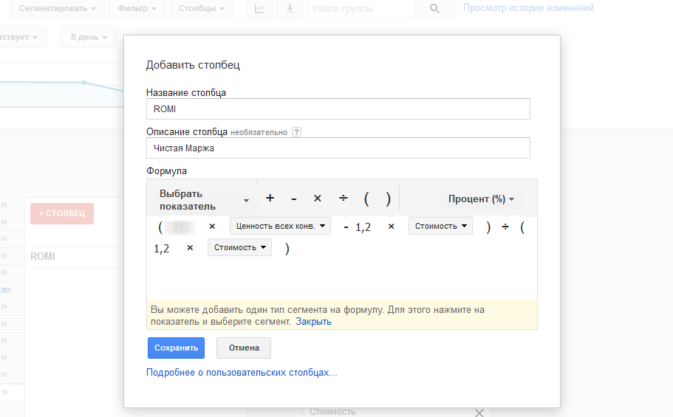
Как мы оптимизировали

Slide 11
Как мы оптимизировали
Автоправила для высокочастотных запросов.
Ручной мониторинг для низкочастотки.
Автоматические стратегии не дали положительного результата.
Макро группы: автоматические кампании - единое целое

Slide 12
Врожденные ограничения

Slide 13
AdWords - клики

Slide 14
Директ - клики

Slide 15
AdWords – расходы

Slide 16
Директ - расходы

Slide 17
AdWords - заказы через корзину

Slide 18
Директ - заказы через корзину

Slide 19
AdWords – cумма по корзине

Slide 20
Директ - сумма по корзине

Slide 21
AdWords - ROMI

Slide 22
Директ - ROMI

Slide 23
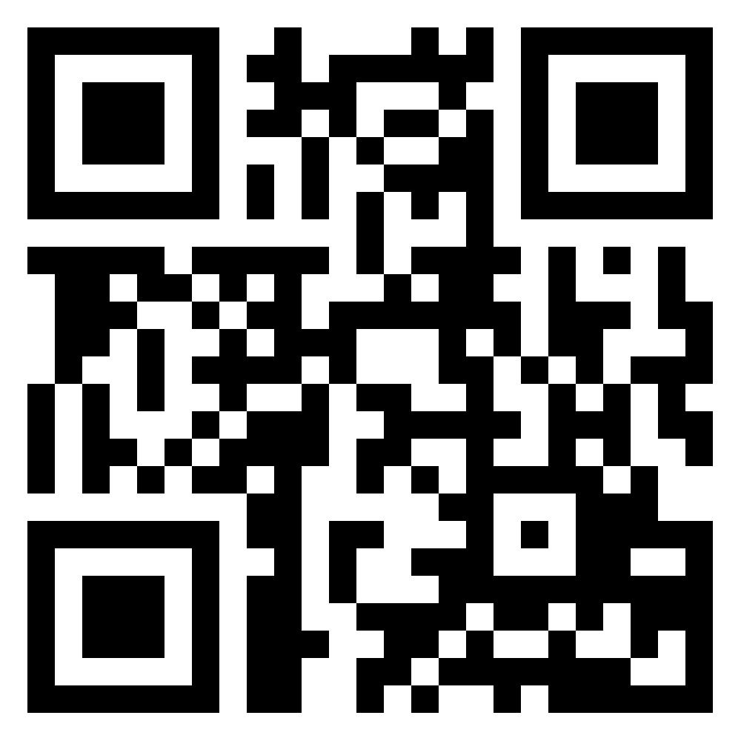
Какой сервис автоматизации подойдет вам?
Скачайте на http://goo.gl/qWYvfN
Дайте визитку – я вышлю Вам лично
Всеволод Жовтенко
vsevolod@olshansky.ua

